Slide 1
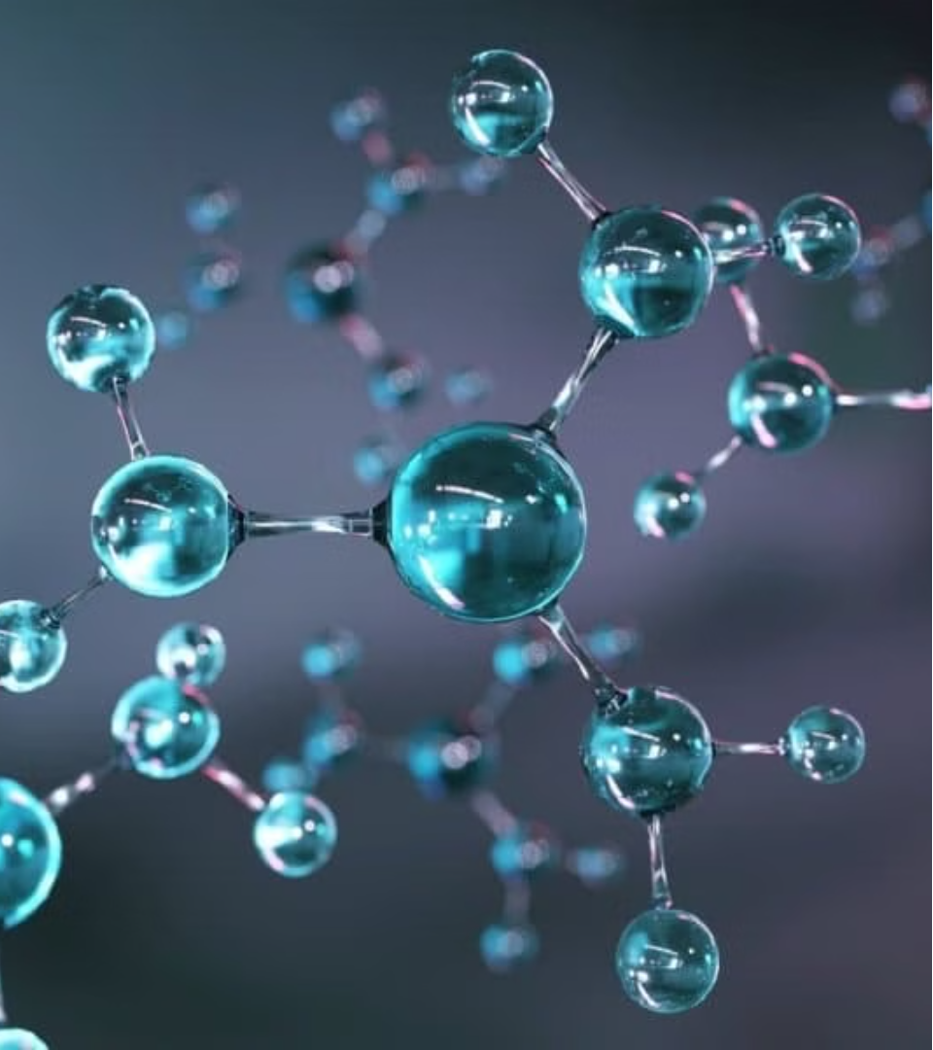
newUROKI.net
Химический состав клетки
Клетка - это основная структурная и функциональная единица всех живых организмов. Понимание её химического состава является ключевым для изучения жизнедеятельности клеток и организма в целом. В данной презентации мы рассмотрим основные химические вещества, из которых состоит клетка, и их роль в поддержании жизни.
Презентация для урока биологии в 6 классе по теме: "Химический состав клетки"
«Новые УРОКИ» newUROKI.net
Всё для учителя – всё бесплатно!

Slide 2
newUROKI.net
Основные элементы, составляющие клетку
Кислород (O)
Углерод (C)
Водород (H)
Кислород является одним из наиболее распространенных элементов в клетке. Он участвует в процессах клеточного дыхания и окисления, обеспечивая клетку энергией.
Углерод - основной элемент, из которого состоят многие органические молекулы клетки, такие как белки, жиры и углеводы. Он играет ключевую роль в построении клеточных структур.
Водород - легкий газ, который входит в состав многих органических соединений клетки. Он участвует в химических реакциях, связывая отдельные молекулы в целостные структуры.

Slide 3
newUROKI.net
Вода и минеральные соли
Вода
Минеральные соли
Вода - самое распространенное вещество в клетке, составляя около 60-90% ее массы. Она участвует во многих химических реакциях, а также обеспечивает структурную целостность биомолекул.
Минеральные соли, такие как натрий, калий, кальций и фосфор, выполняют важные функции в клетке. Они участвуют в поддержании кислотно-щелочного баланса, передаче нервных импульсов и построении костной ткани.
Осмотическое давление
Вода и минеральные соли играют ключевую роль в поддержании осмотического давления внутри клетки, что необходимо для ее нормального функционирования.

Slide 4
newUROKI.net
Органические вещества: белки, углеводы, липиды
Белки
Углеводы
Липиды
Белки - это макромолекулы, состоящие из аминокислот. Они выполняют множество функций в клетке, включая структурные, транспортные, каталитические и рецепторные. Белки являются основой для построения клеточных органелл и биохимических процессов.
Углеводы, такие как глюкоза и гликоген, служат основным источником энергии для клетки. Они также участвуют в клеточной сигнализации и построении клеточных стенок.
Липиды, включая жиры и фосфолипиды, выполняют структурную, энергетическую и сигнальную роль в клетке. Они являются основным компонентом клеточных мембран, обеспечивая их гибкость и проницаемость.

Slide 5
newUROKI.net
Нуклеиновые кислоты: ДНК и РНК
1
ДНК (Дезоксирибонуклеиновая кислота)
2
РНК (Рибонуклеиновая кислота)
РНК участвует в синтезе белков, переносе генетической информации и регуляции клеточных процессов. Она играет ключевую роль в реализации наследственной информации, закодированной в ДНК.
ДНК содержит генетическую информацию, необходимую для построения и функционирования клетки. Она отвечает за наследственность и хранение генетического кода.
3
Роль нуклеиновых кислот
Нуклеиновые кислоты обеспечивают хранение, передачу и реализацию генетической информации, необходимой для жизнедеятельности клетки.

Slide 6
newUROKI.net
Роль химических веществ в жизнедеятельности клетки
Структура
Химические вещества, такие как белки, липиды и углеводы, образуют основу клеточных структур, обеспечивая их форму и целостность.
Энергия
Углеводы и некоторые жиры являются основными источниками энергии для клетки, обеспечивая ее жизнедеятельность.
Регуляция
Нуклеиновые кислоты (ДНК и РНК) хранят и передают генетическую информацию, которая регулирует все процессы в клетке.

Slide 7
newUROKI.net
Лабораторная работа: обнаружение веществ в растении
1
Подготовка
Соберите необходимые материалы: растение, пробирки, реактивы для обнаружения белков, углеводов и липидов.
2
Проведение эксперимента
Приготовьте экстракты из растения и проведите качественные реакции на выявление различных органических веществ. Сравните результаты с контрольными пробами.
3
Наблюдение и анализ
Зафиксируйте изменения в цвете и характере растворов. Сделайте выводы о присутствии или отсутствии исследуемых веществ в растении.

Slide 8
newUROKI.net
Итоги и обсуждение результатов эксперимента
Подтверждение теории
Дальнейшие исследования
Применение знаний
Полученные знания о химическом составе клетки могут быть применены в различных областях, таких как сельское хозяйство, биотехнология и медицина.
Результаты эксперимента подтвердили наличие основных химических веществ, таких как белки, углеводы и липиды, в растительных тканях.
Эксперимент вызвал новые вопросы о роли и взаимодействии различных химических компонентов в клетках растений. Это побуждает к дальнейшим исследованиям.

